Slide 1
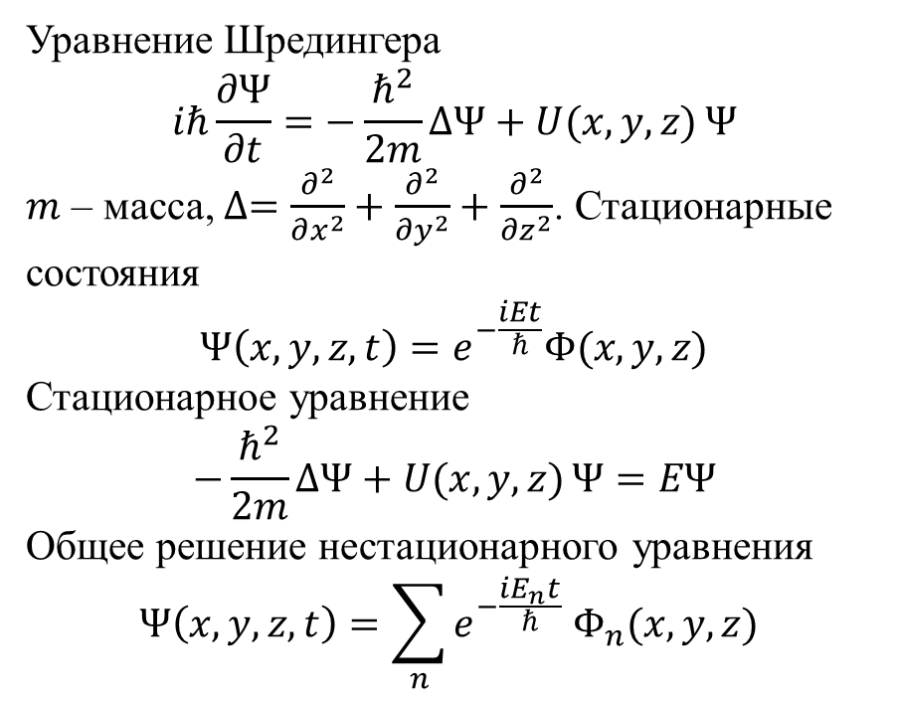
Примеры решения стационарного уравнения Шредингера
Уравнение Шредингера
$$iℏ\frac{∂Ψ}{∂t}=−\frac{ℏ^{2}}{2m}ΔΨ+U(x{,}y{,}z{)}Ψ$$
$m$ – масса, $∆=\frac{∂^{2}}{∂x^{2}}+\frac{∂^{2}}{∂y^{2}}+\frac{∂^{2}}{∂z^{2}}$. Стационарные состояния
$$Ψ\left(x,y,z,t\right)=e^{−\frac{iEt}{ℏ}}Φ(x,y,z)$$
Стационарное уравнение
$$−\frac{ℏ^{2}}{2m}ΔΨ+U(x{,}y{,}z{)}Ψ=EΨ$$
Общее решение нестационарного уравнения
$$Ψ\left(x,y,z,t\right)=\sum_{n}{e^{−\frac{iE_{n}t}{ℏ}} Φ_{n}(x,y,z) }$$
Частица в бесконечно глубокой яме
Частица в яме конечной глубины
Прохождение через барьер
Туннельный эффект
Надбарьерное отражение
Гармонический осциллятор

Slide 2
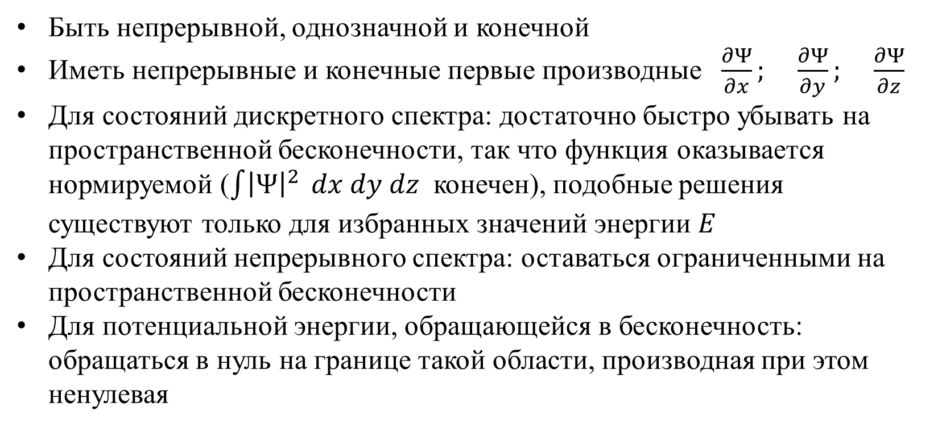
Общие условия, накладываемые на волновую функцию
Быть непрерывной, однозначной и конечной
Иметь непрерывные и конечные первые производные $\frac{∂Ψ}{∂x}; \frac{∂Ψ}{∂y}; \frac{∂Ψ}{∂z}$
Для состояний дискретного спектра: достаточно быстро убывать на пространственной бесконечности, так что функция оказывается нормируемой ($\int{{\left|Ψ\right|}^{2}} dx dy dz$ конечен), подобные решения существуют только для избранных значений энергии $E$
Для состояний непрерывного спектра: оставаться ограниченными на пространственной бесконечности
Для потенциальной энергии, обращающейся в бесконечность: обращаться в нуль на границе такой области, производная при этом ненулевая

Slide 3
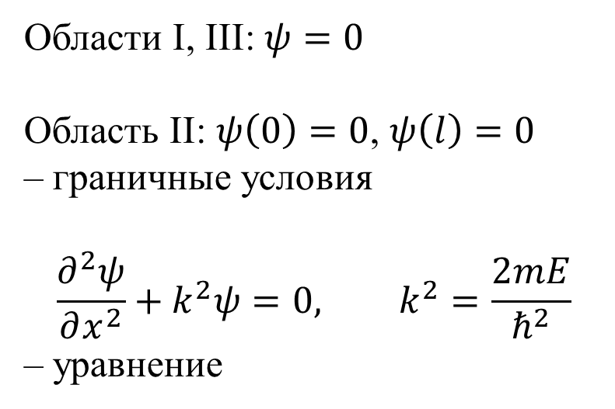
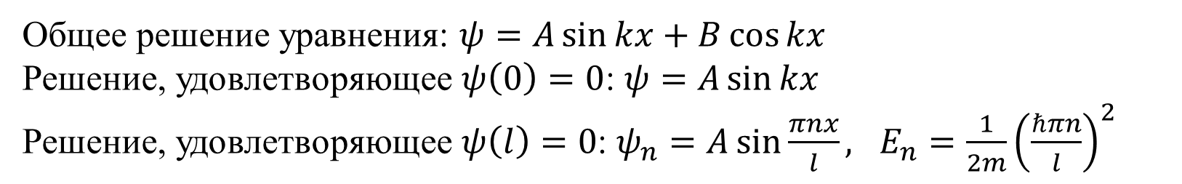
Частица в одномерной потенциальной яме бесконечной глубины
Области I, III: $ψ=0$
Область II: $ψ\left(0\right)=0$, $ψ\left(l\right)=0$
– граничные условия
$$\frac{∂^{2}ψ}{∂x^{2}}+k^{2}ψ=0, k^{2}=\frac{2mE}{ℏ^{2}}$$
– уравнение
Общее решение уравнения: $ψ=A\sin{kx}+B\cos{kx}$
Решение, удовлетворяющее $ψ\left(0\right)=0$: $ψ=A\sin{kx}$
Решение, удовлетворяющее $ψ\left(l\right)=0$: $ψ_{n}=A\sin{\frac{πnx}{l}}, E_{n}=\frac{1}{2m}{\left(\frac{ℏπn}{l}\right)}^{2}$

Slide 4
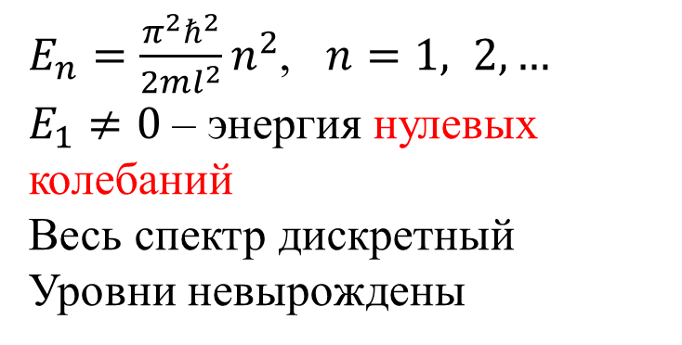
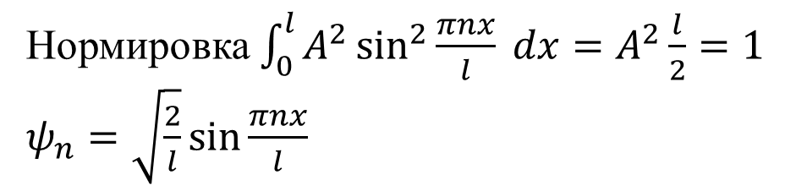
$E_{n}=\frac{π^{2}ℏ^{2}}{2ml^{2}}n^{2}$, $n=1, 2,…$
$E_{1}≠0$ – энергия нулевых колебаний
Весь спектр дискретный
Уровни невырождены
Нормировка $\int_{0}^{l}{A^{2}\sin^{2}{\frac{πnx}{l}} dx=A^{2}\frac{l}{2}=1}$
$ψ_{n}=\sqrt{\frac{2}{l}}\sin{\frac{πnx}{l}}$

Slide 5
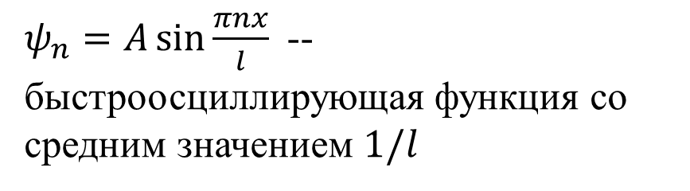
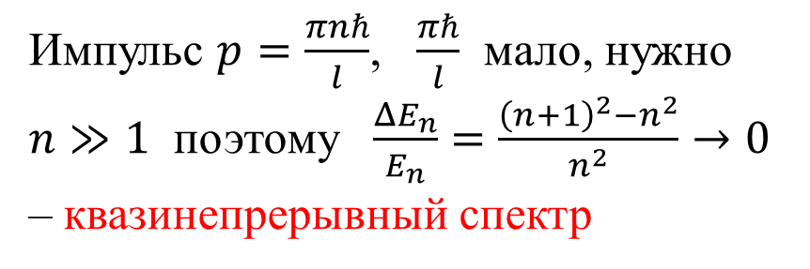
Переход к пределу классической механики
Импульс $p=\frac{πnℏ}{l}$, $\frac{πℏ}{l}$ мало, нужно $n≫1$ поэтому $\frac{ΔE_{n}}{E_{n}}=\frac{{\left(n+1\right)}^{2}−n^{2}}{n^{2}}→0$ – квазинепрерывный спектр
$ψ_{n}=A\sin{\frac{πnx}{l}}$ -- быстроосциллирующая функция со средним значением $1/l$

Slide 6
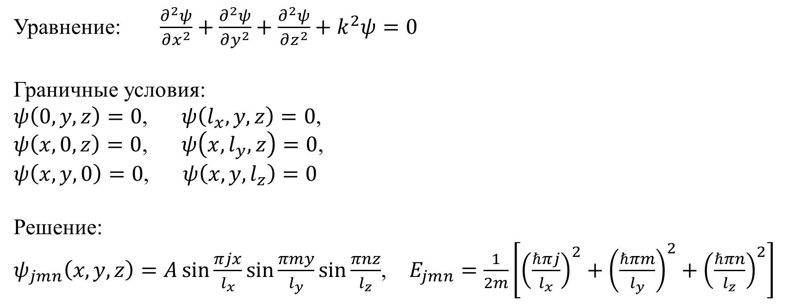
Трехмерная яма
Уравнение: $\frac{∂^{2}ψ}{∂x^{2}}+\frac{∂^{2}ψ}{∂y^{2}}+\frac{∂^{2}ψ}{∂z^{2}}+k^{2}ψ=0$
Граничные условия:
$ψ\left(0,y,z\right)=0$, $ψ\left(l_{x},y,z\right)=0$,
$ψ\left(x,0,z\right)=0$, $ψ\left(x,l_{y},z\right)=0$,
$ψ\left(x,y,0\right)=0$, $ψ\left({x,y,l}_{z}\right)=0$
Решение:
$ψ_{jmn}\left(x,y,z\right)=A\sin{\frac{πjx}{l_{x}}}\sin{\frac{πmy}{l_{y}}}\sin{\frac{πnz}{l_{z}}}$, $E_{jmn}=\frac{1}{2m}\left[{\left(\frac{ℏπj}{l_{x}}\right)}^{2}+{\left(\frac{ℏπm}{l_{y}}\right)}^{2}+{\left(\frac{ℏπn}{l_{z}}\right)}^{2}\right]$

Slide 7


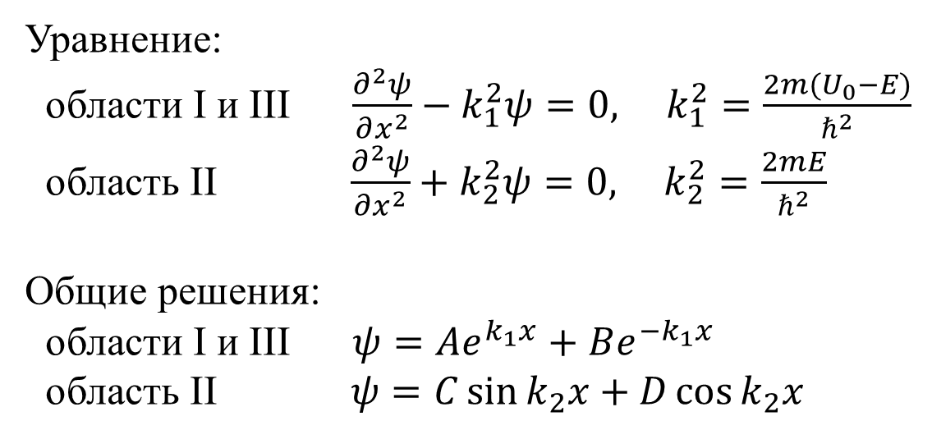


Яма конечной глубины. Связанные состояния (дискретный спектр)
$$U$$
Уравнение:
области I и III $\frac{∂^{2}ψ}{∂x^{2}}−k_{1}^{2}ψ=0, k_{1}^{2}=\frac{2m(U_{0}−E)}{ℏ^{2}}$
область II $\frac{∂^{2}ψ}{∂x^{2}}+k_{2}^{2}ψ=0, k_{2}^{2}=\frac{2mE}{ℏ^{2}}$
Общие решения:
области I и III $ψ=Ae^{k_{1}x}+Be^{−k_{1}x}$
область II $ψ=C\sin{k_{2}x}+D\cos{k_{2}x}$
$$U_{0}$$
$$a$$
$$x$$
I
II
III
Аналогия – отражения и преломление света на границе двух сред

Slide 8
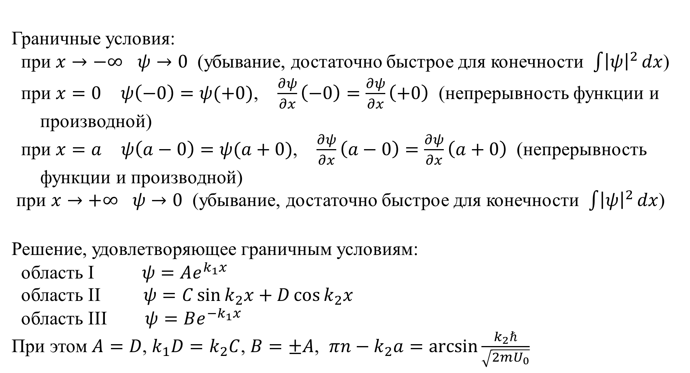
Граничные условия:
при $x→−∞$ $ψ→0$ (убывание, достаточно быстрое для конечности $\int{{\left|ψ\right|}^{2}}dx$)
при $x=0$ $ψ\left(−0\right)=ψ(+0)$, $\frac{∂ψ}{∂x}\left(−0\right)=\frac{∂ψ}{∂x}\left(+0\right)$ (непрерывность функции и
производной)
при $x=a$ $ψ\left(a−0\right)=ψ(a+0)$, $\frac{∂ψ}{∂x}\left(a−0\right)=\frac{∂ψ}{∂x}\left(a+0\right)$ (непрерывность
функции и производной)
при $x→+∞$ $ψ→0$ (убывание, достаточно быстрое для конечности $\int{{\left|ψ\right|}^{2}}dx$)
Решение, удовлетворяющее граничным условиям:
область I $ψ=Ae^{k_{1}x}$
область II $ψ=C\sin{k_{2}x}+D\cos{k_{2}x}$
область III $ψ=Be^{−k_{1}x}$
При этом $A=D$, $k_{1}D=k_{2}C$, $B=±A$, $πn−k_{2}a=\arcsin{\frac{k_{2}ℏ}{\sqrt{2mU_{0}}}}$

Slide 9
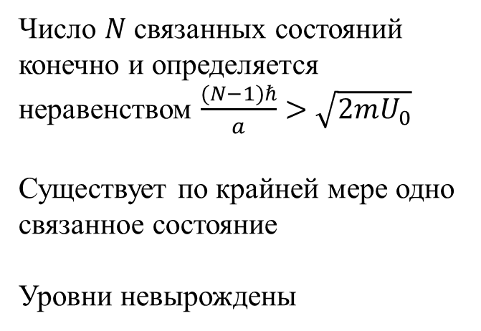


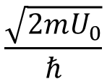


Графическое решение уравнения $πn−k_{2}a=2 arcsin{\frac{k_{2}ℏ}{\sqrt{2mU_{0}}}}$
Число $N$ связанных состояний конечно и определяется неравенством $\frac{(N−1)ℏ}{a}>\sqrt{2mU_{0}}$
Существует по крайней мере одно связанное состояние
Уровни невырождены
$$3π$$
$$2π$$
$$π$$
$$\frac{\sqrt{2mU_{0}}}{ℏ}$$
$$k_{2}$$

Slide 10
Волновые функции

Slide 11
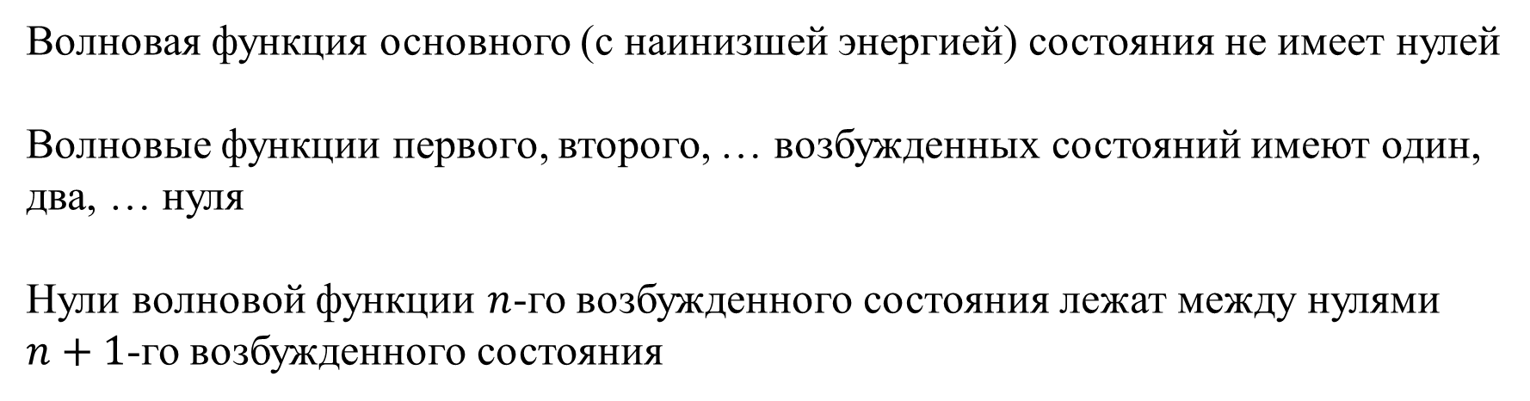
Осцилляторная теорема
Волновая функция основного (с наинизшей энергией) состояния не имеет нулей
Волновые функции первого, второго, … возбужденных состояний имеют один, два, … нуля
Нули волновой функции $n$-го возбужденного состояния лежат между нулями $n+1$-го возбужденного состояния

Slide 12

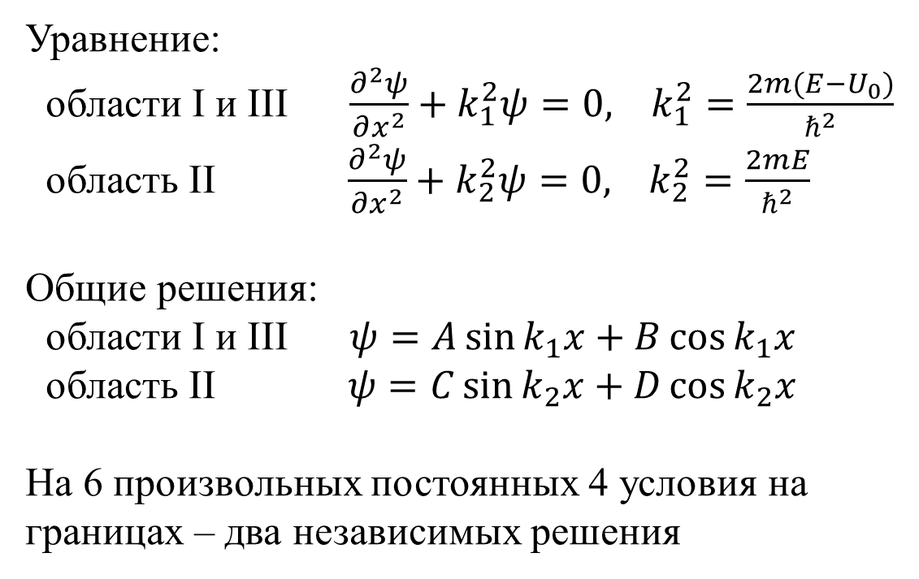



Яма конечной глубины. Состояния рассеяния (непрерывный спектр)
Уравнение:
области I и III $\frac{∂^{2}ψ}{∂x^{2}}+k_{1}^{2}ψ=0, k_{1}^{2}=\frac{2m({E−U}_{0})}{ℏ^{2}}$
область II $\frac{∂^{2}ψ}{∂x^{2}}+k_{2}^{2}ψ=0, k_{2}^{2}=\frac{2mE}{ℏ^{2}}$
Общие решения:
области I и III $ψ=A\sin{k_{1}x}+B\cos{k_{1}x}$
область II $ψ=C\sin{k_{2}x}+D\cos{k_{2}x}$
На 6 произвольных постоянных 4 условия на границах – два независимых решения
$$U$$
$$U_{0}$$
$$a$$
$$x$$
I
II
III

Slide 13
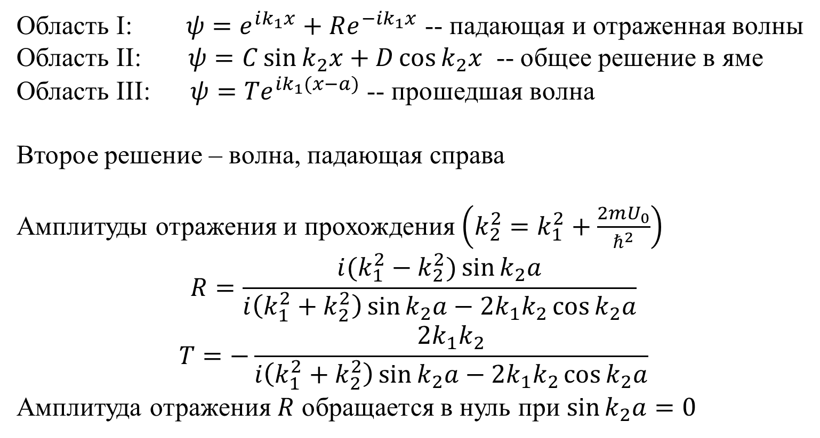
Постановка задачи рассеяния
Область I: $ψ=e^{ik_{1}x}+Re^{−ik_{1}x}$ -- падающая и отраженная волны
Область II: $ψ=C\sin{k_{2}x}+D\cos{k_{2}x}$ -- общее решение в яме
Область III: $ψ={Te}^{ik_{1}(x−a)}$ -- прошедшая волна
Второе решение – волна, падающая справа
Амплитуды отражения и прохождения $\left(k_{2}^{2}=k_{1}^{2}+\frac{2mU_{0}}{ℏ^{2}}\right)$
$$R=\frac{i(k_{1}^{2}−k_{2}^{2})\sin{k_{2}a}}{i\left(k_{1}^{2}+k_{2}^{2}\right)\sin{k_{2}a}−2k_{1}k_{2}\cos{k_{2}a}}$$
$$T=−\frac{2k_{1}k_{2}}{i\left(k_{1}^{2}+k_{2}^{2}\right)\sin{k_{2}a}−2k_{1}k_{2}\cos{k_{2}a}}$$
Амплитуда отражения $R$ обращается в нуль при $\sin{k_{2}a}=0$

Slide 14


$${\left|R\right|}^{2}$$
Зависимость коэффициента отражения от волнового числа в области ямы. Нули соответствуют 5-му и 6-му связанным состояниям в яме с бесконечными стенками (сравни эффект Рамзауэра)
$$k_{2}$$

Slide 15
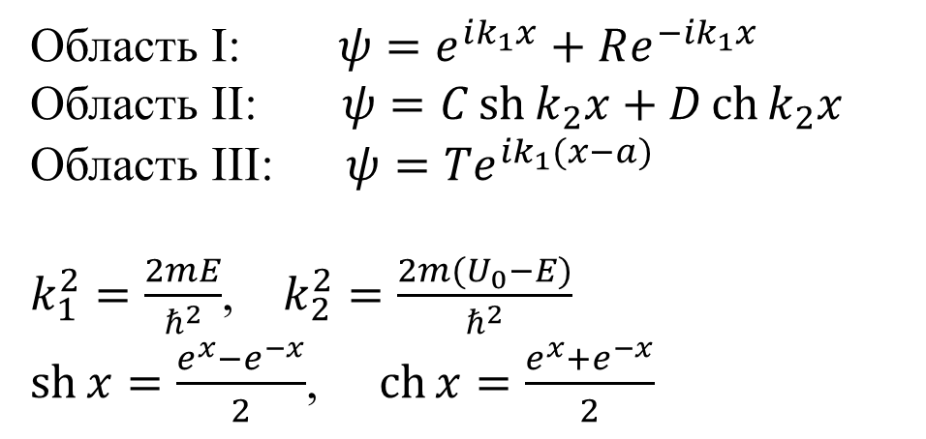

Подбарьерное прохождение (туннельный эффект)
$$U$$
Область I: $ψ=e^{ik_{1}x}+Re^{−ik_{1}x}$
Область II: $ψ=C\operatorname{sh}{k_{2}x}+D\operatorname{ch}{k_{2}x}$
Область III: $ψ={Te}^{ik_{1}(x−a)}$
$k_{1}^{2}=\frac{2mE}{ℏ^{2}}$, $k_{2}^{2}=\frac{2m(U_{0}−E)}{ℏ^{2}}$
$\operatorname{sh}{x}=\frac{e^{x}−e^{−x}}{2}$, $\operatorname{ch}{x}=\frac{e^{x}+e^{−x}}{2}$
$$U_{0}$$
$$a$$
$$x$$
I
II
III

Slide 16

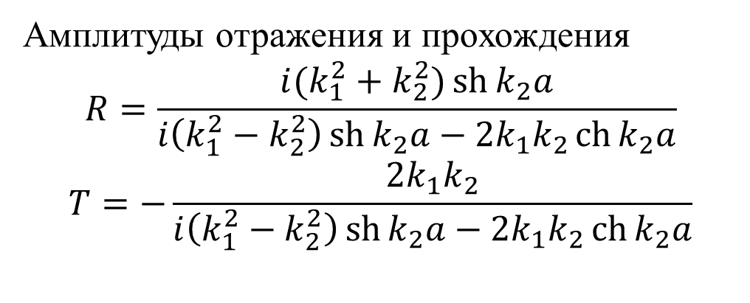
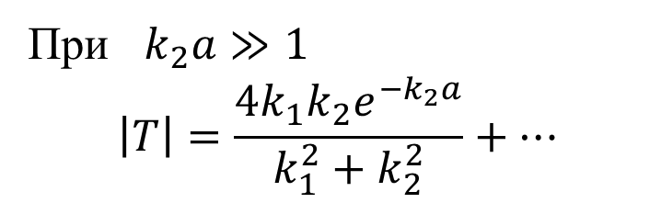

Амплитуды отражения и прохождения
$$R=\frac{i(k_{1}^{2}+k_{2}^{2})\operatorname{sh}{k_{2}a}}{i\left(k_{1}^{2}−k_{2}^{2}\right)\operatorname{sh}{k_{2}a}−2k_{1}k_{2}\operatorname{ch}{k_{2}a}}$$
$$T=−\frac{2k_{1}k_{2}}{i\left(k_{1}^{2}−k_{2}^{2}\right)\operatorname{sh}{k_{2}a}−2k_{1}k_{2}\operatorname{ch}{k_{2}a}}$$
При $k_{2}a≫1$
$$\left|T\right|=\frac{4k_{1}k_{2}e^{−k_{2}a}}{k_{1}^{2}+k_{2}^{2}}+…$$
$$Reψ$$
$$x$$

Slide 17


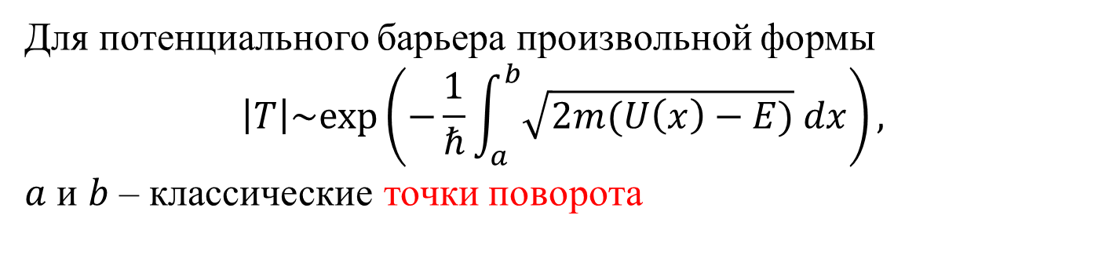



Для потенциального барьера произвольной формы
$$\left|T\right|\sim exp\left(−\frac{1}{ℏ}\int_{a}^{b}{\sqrt{2m(U\left(x\right)−E)} dx}\right),$$
$a$ и $b$ – классические точки поворота
$$U(x)$$
$$E$$
$$a$$
$$b$$
$$x$$

Slide 18


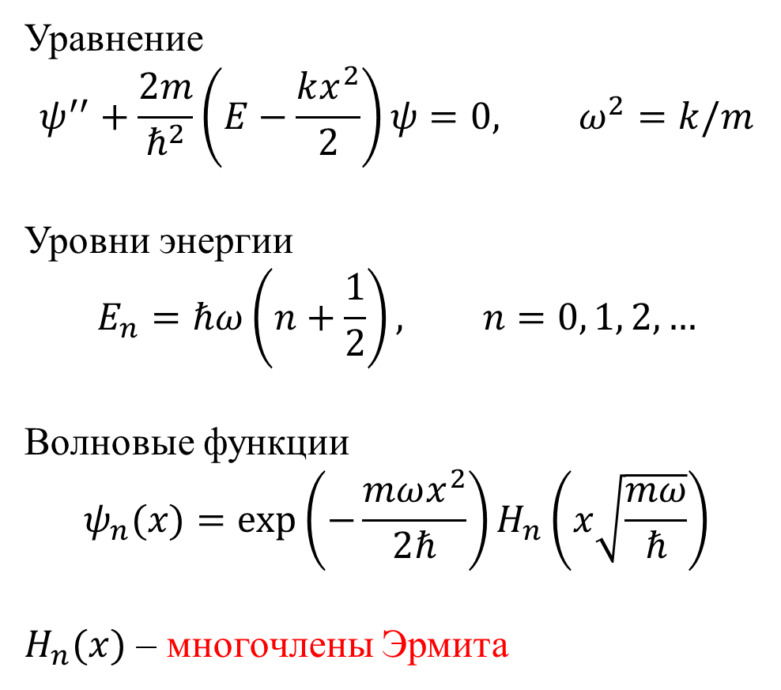
Линейный гармонический осциллятор
Уравнение
$$ψ^{′′}+\frac{2m}{ℏ^{2}}\left(E−\frac{kx^{2}}{2}\right)ψ=0, ω^{2}=k/m$$
Уровни энергии
$$E_{n}=ℏω\left(n+\frac{1}{2}\right), n=0, 1, 2,…$$
Волновые функции
$$ψ_{n}(x)=exp\left(−\frac{mωx^{2}}{2ℏ}\right)H_{n}\left(x\sqrt{\frac{mω}{ℏ}}\right)$$
$H_{n}(x)$ – многочлены Эрмита
$$U(x)$$
$$x$$

Slide 19
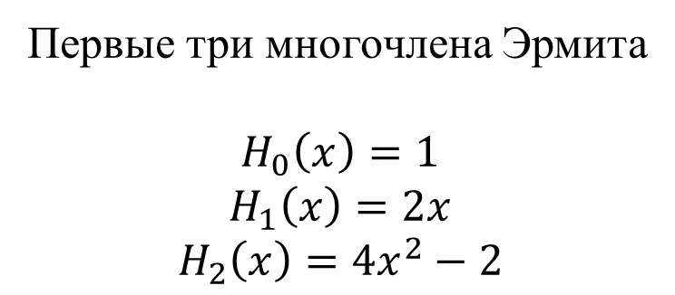
Первые три многочлена Эрмита
$$H_{0}\left(x\right)=1$$
$$H_{1}\left(x\right)=2x$$
$$H_{2}\left(x\right)=4x^{2}−2$$
Первые три волновые функции стационарных состояний линейного осциллятора

Slide 20
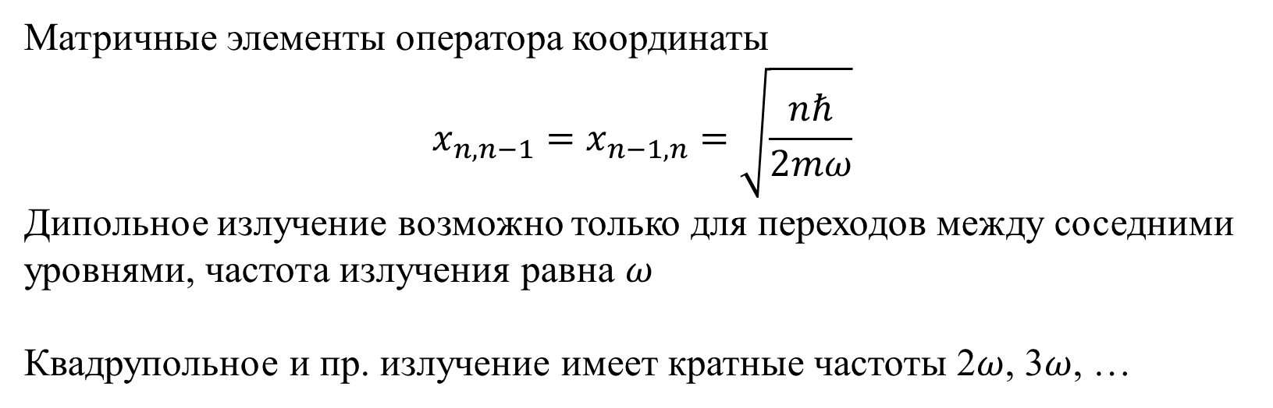
Матричные элементы оператора координаты
$$x_{n,n−1}=x_{n−1,n}=\sqrt{\frac{nℏ}{2mω}}$$
Дипольное излучение возможно только для переходов между соседними уровнями, частота излучения равна $ω$
Квадрупольное и пр. излучение имеет кратные частоты 2$ω$, 3$ω$, …

